Slide 1
Zaawansowanie zadań powierzonych do realizacji Lokalnej Agencji Rozwoju Gospodarczego Gminy Suchy Las Sp. z o.o.
Suchy Las, kwiecień 2022 roku

Slide 2
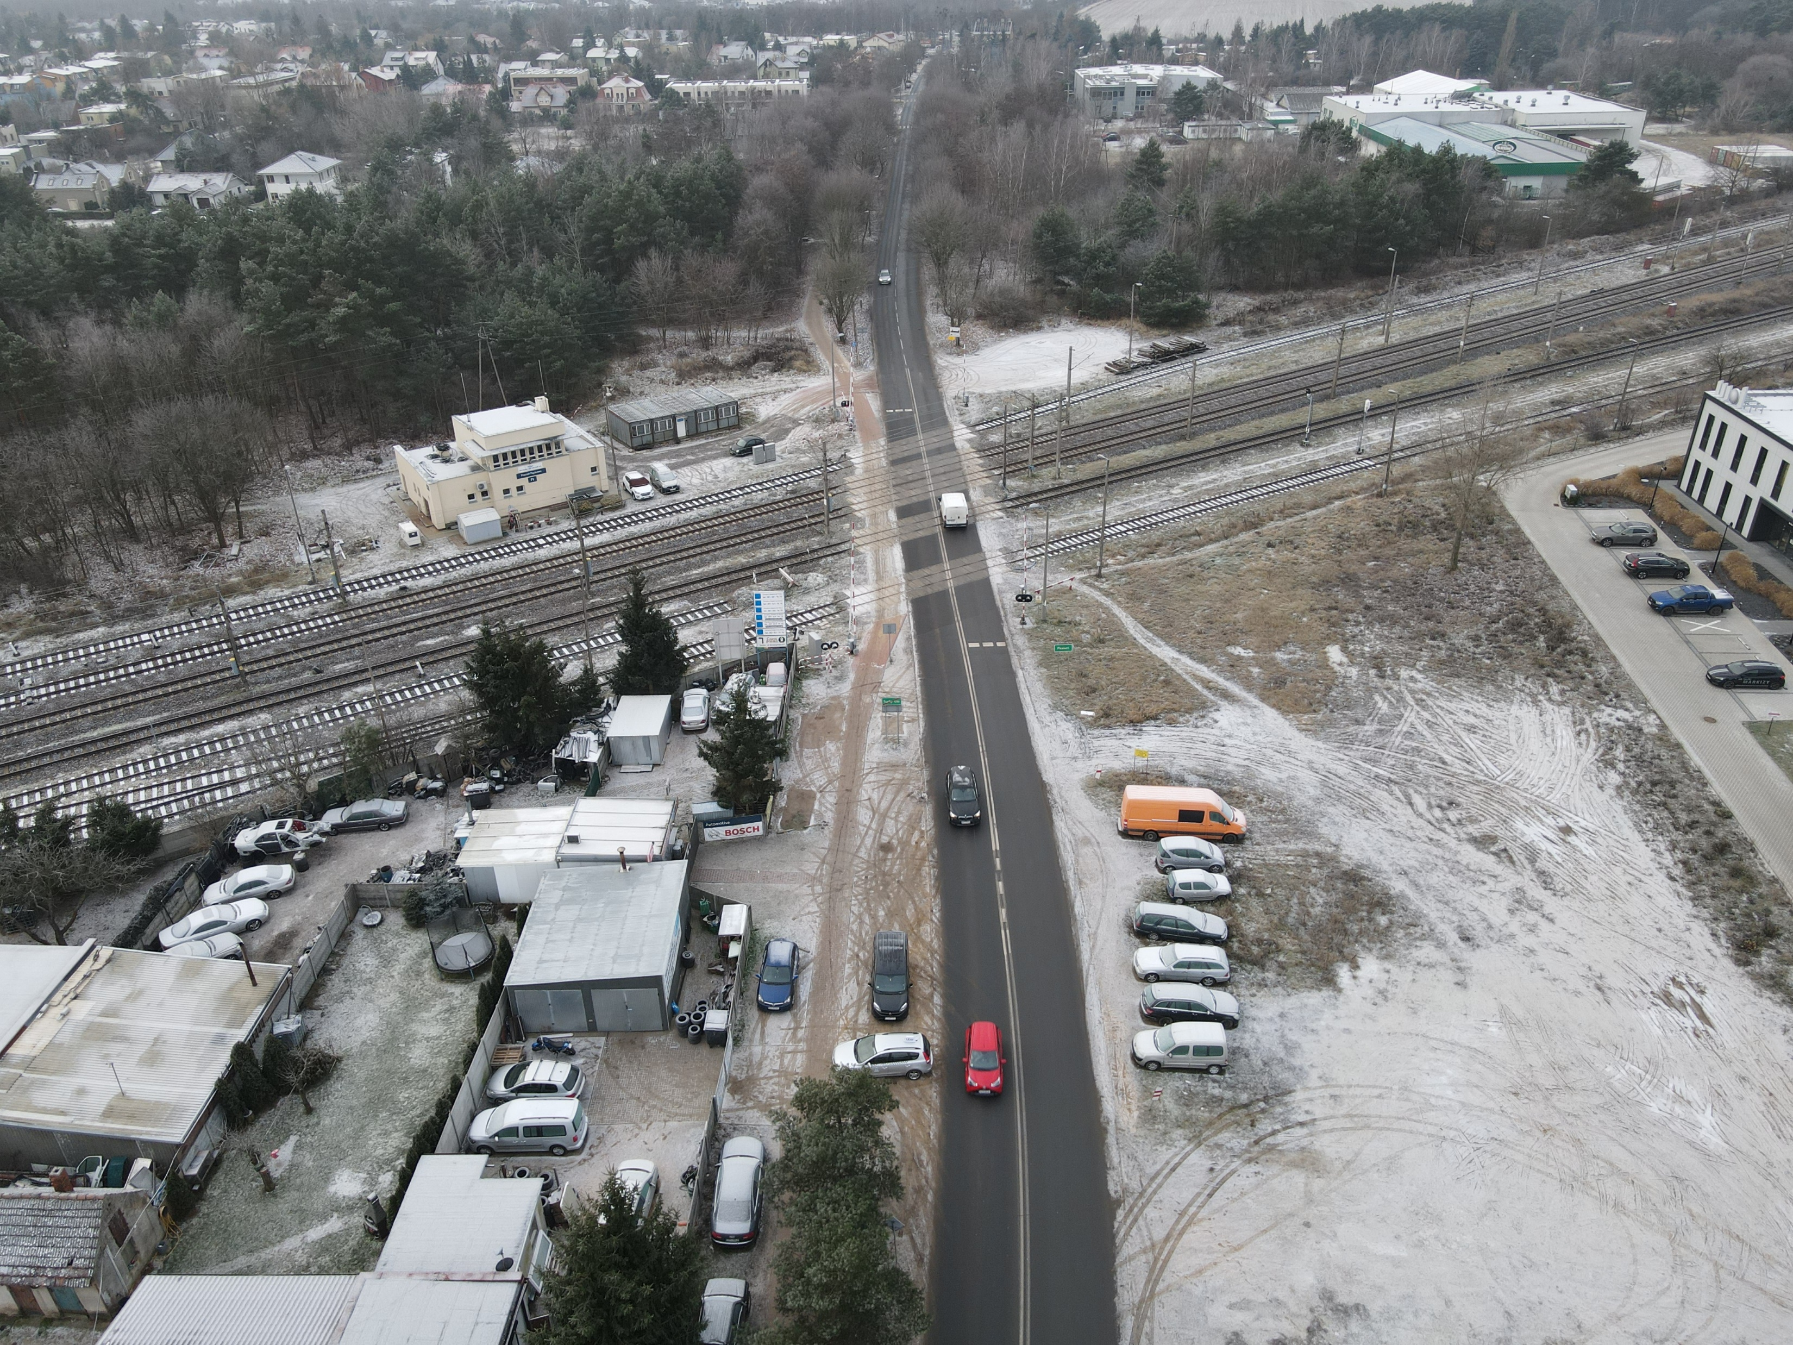
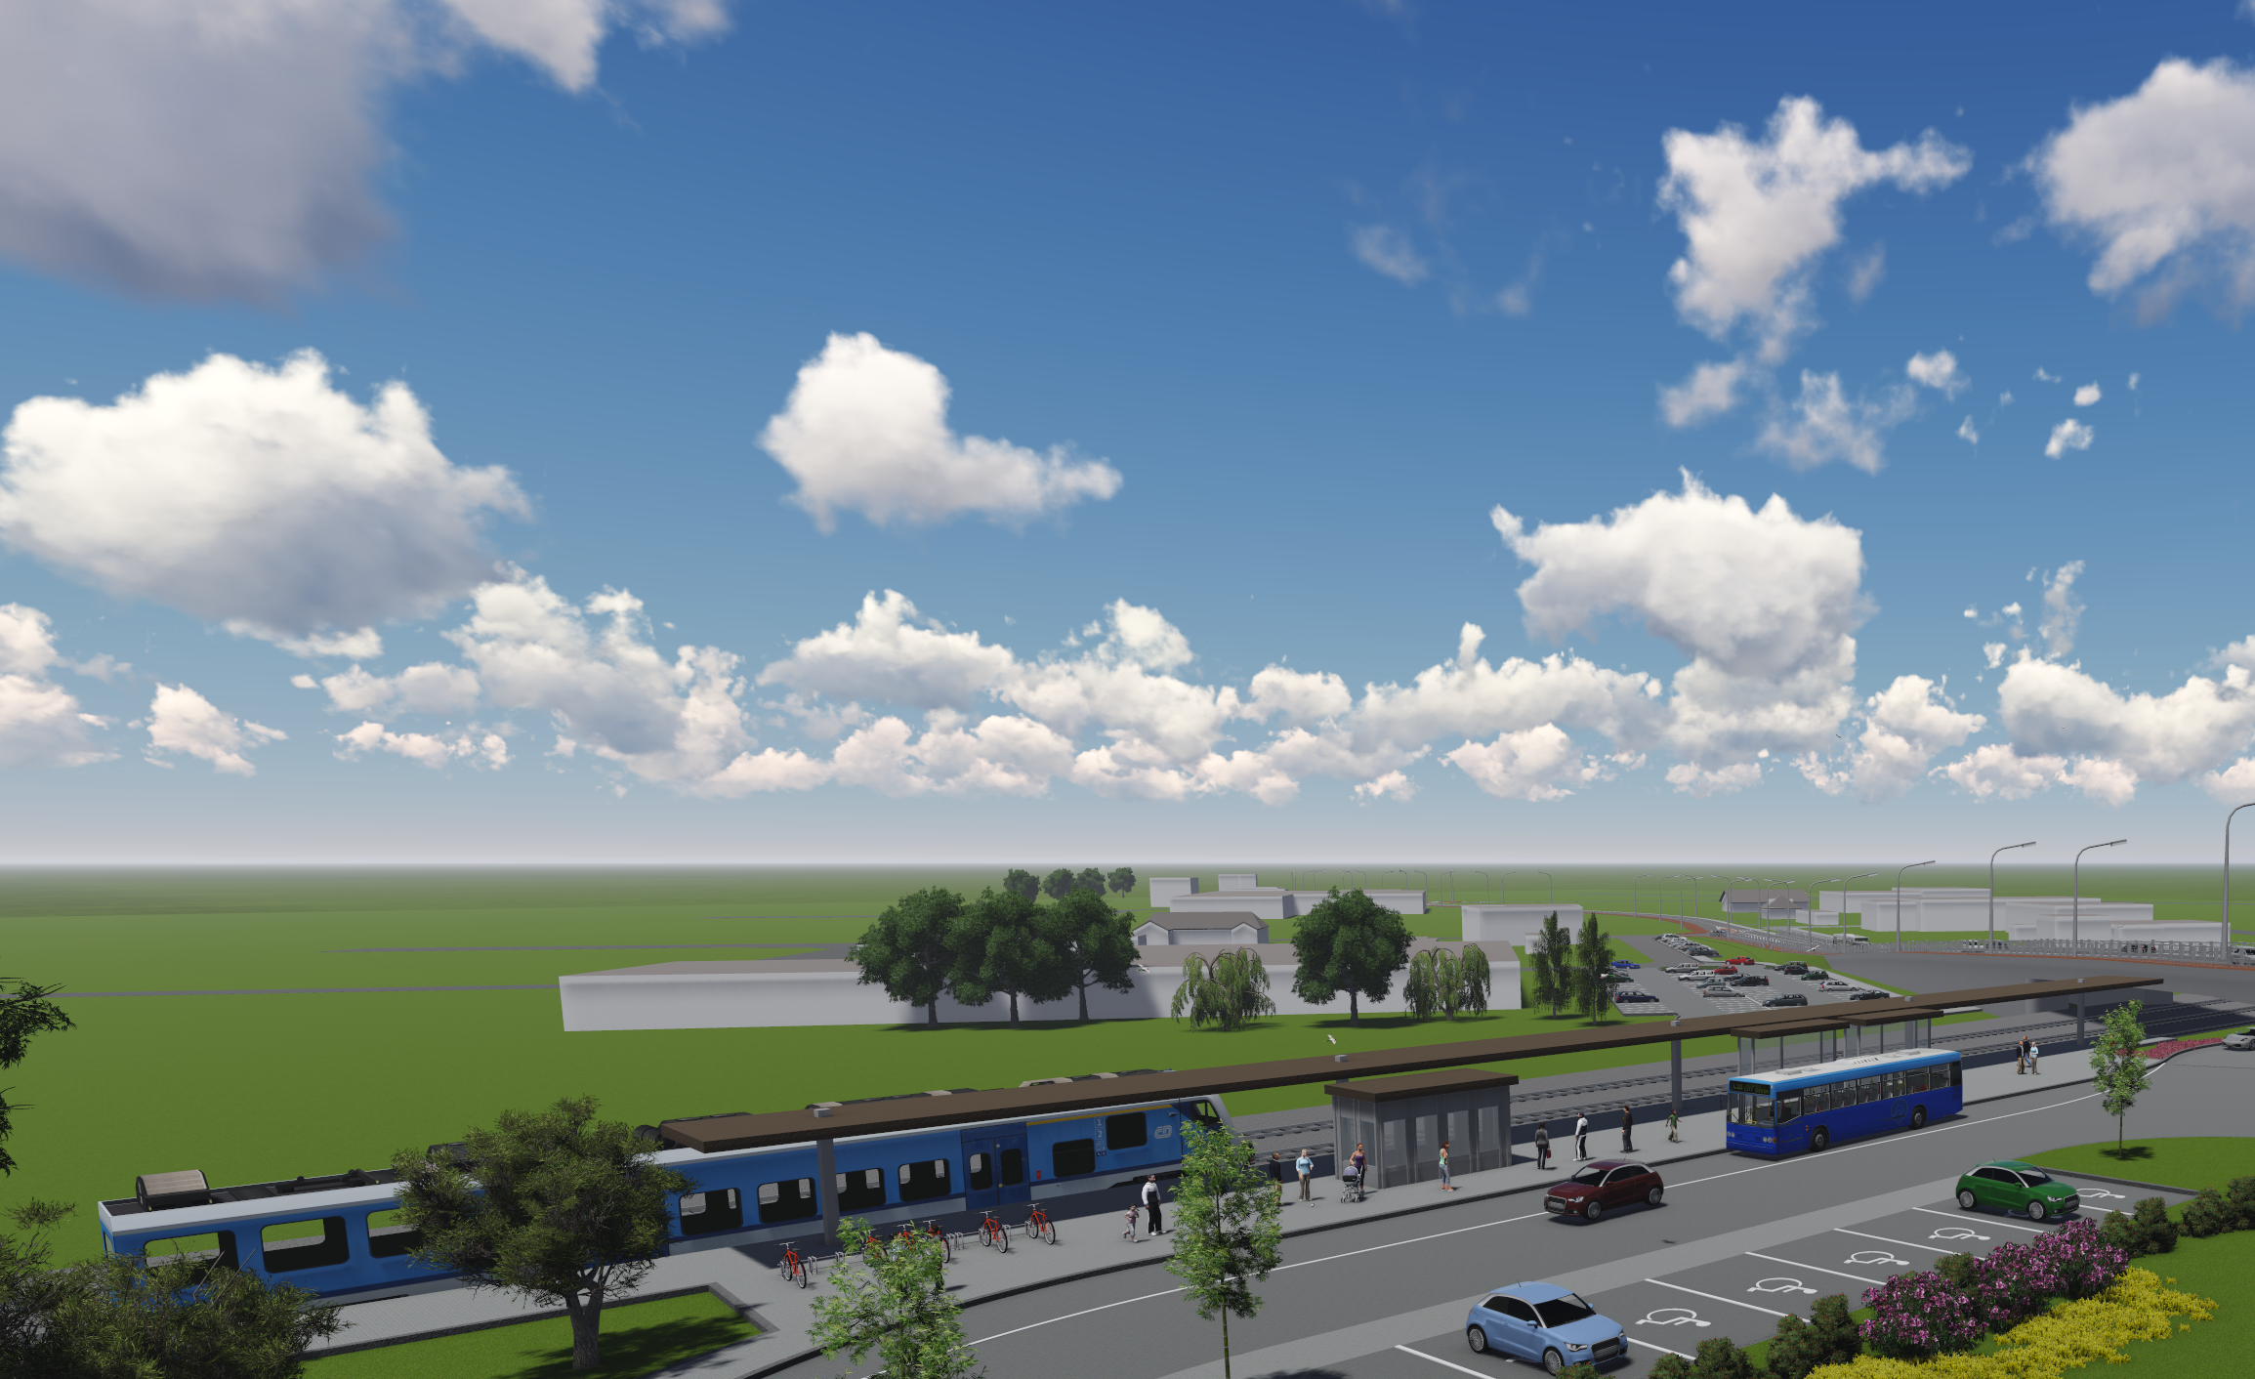
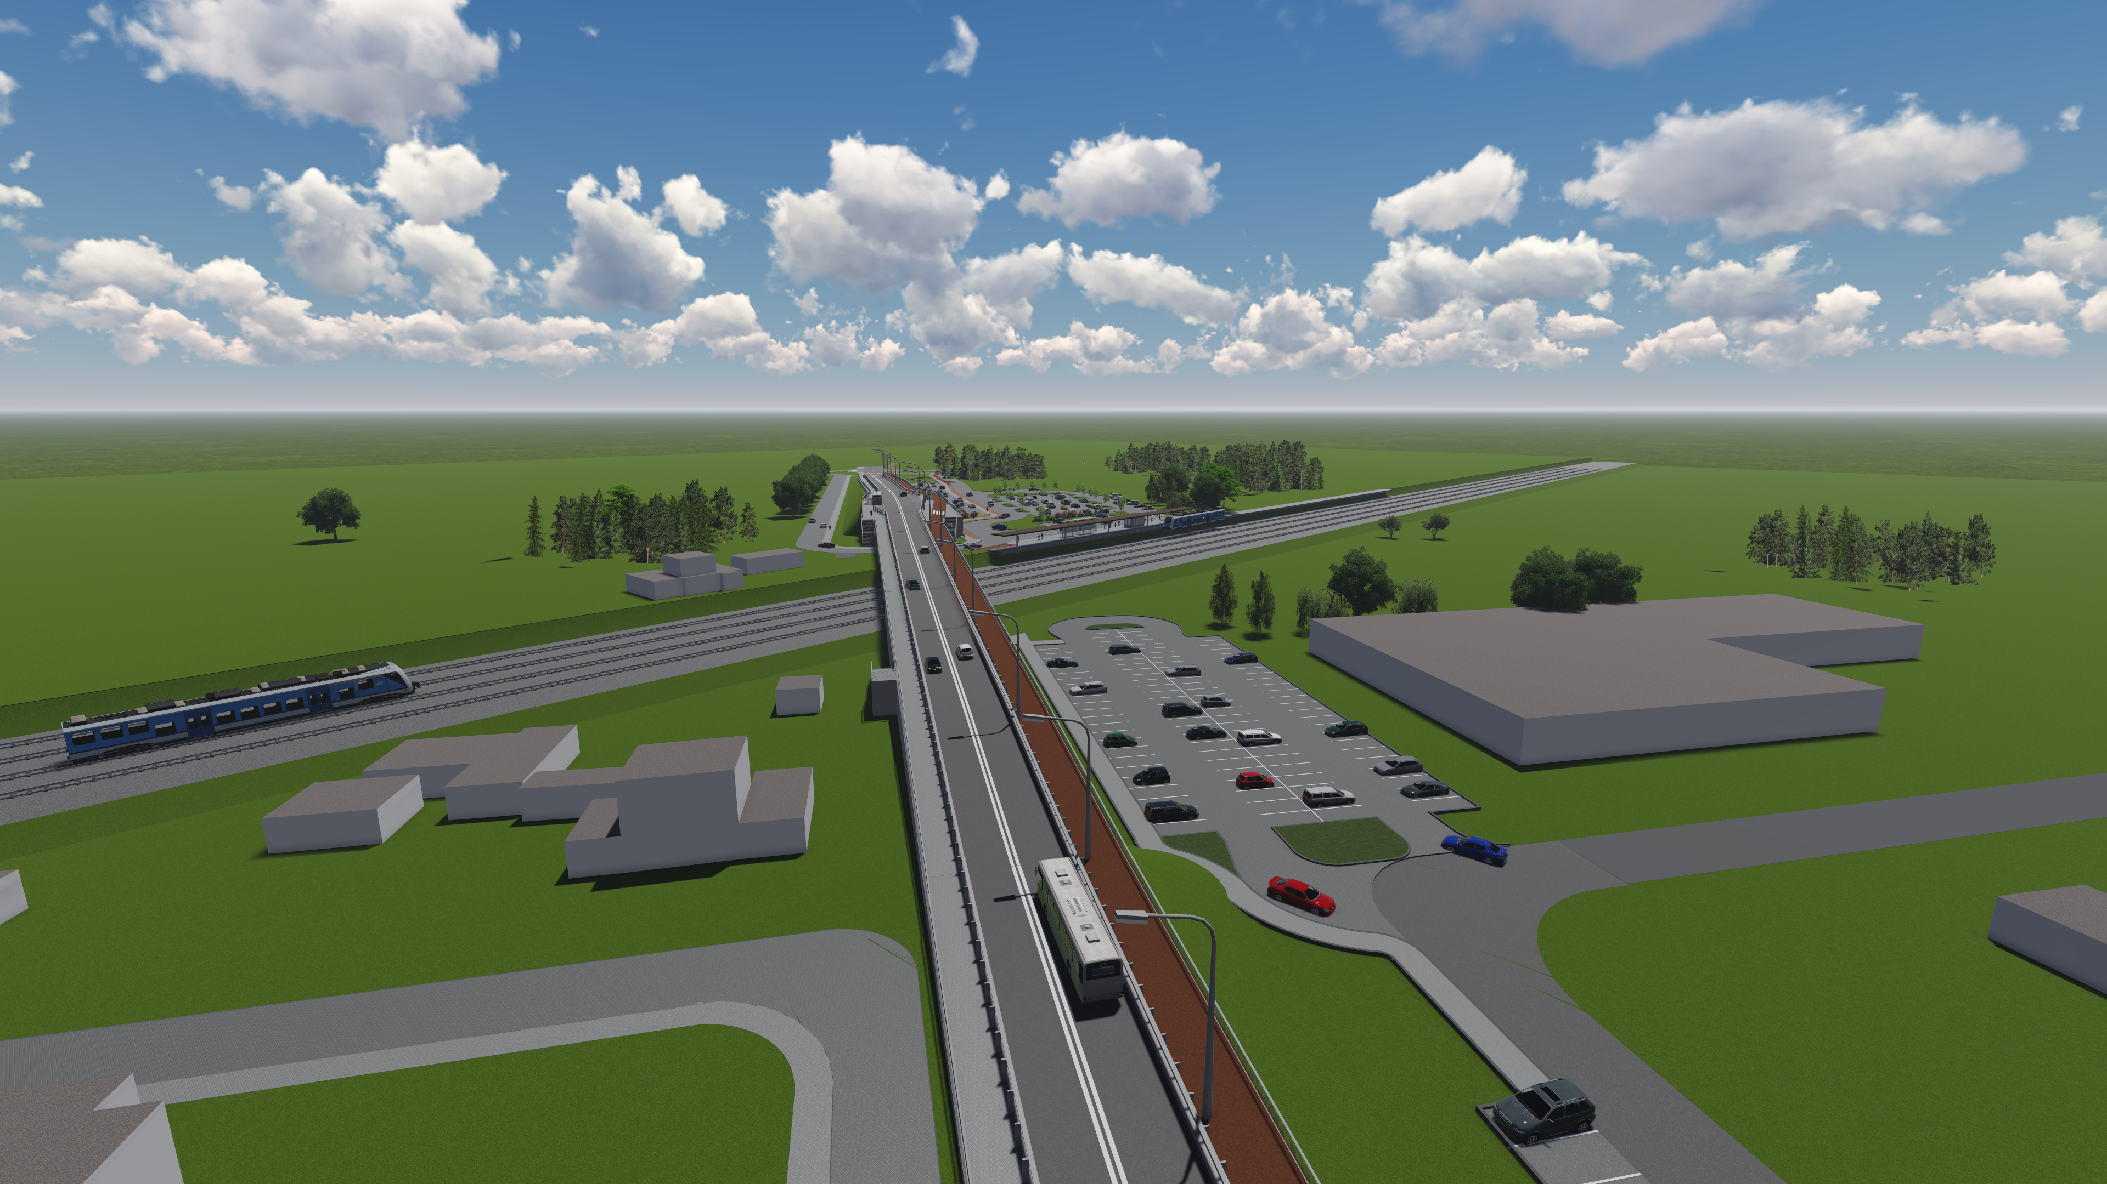
Zadanie: „Budowa wiaduktu w ciągu ul. Sucholeskiej” w ramach zadania „Integracja węzłów na północnej obwodnicy towarowej m. Poznania z miejskim transportem zbiorowym – dokumentacja

Slide 3
Mapka poglądowa z zakresem inwestycji

Slide 4
Zakres zadania:
Dokumentacja projektowa dla węzła Suchy Las (w tym wiadukt drogowy nad liniami kolejowymi) oraz zaprojektowanie części układu drogowego na obszarze Miasta Poznania wraz z wiaduktem drogowym w ciągu ul. Biskupińskiej, w tym projekt budowlany, projekt wykonawczy, kosztorysy, specyfikacje techniczne oraz decyzja środowiskowa (jeżeli będzie wymagana)
Partnerzy projektu:
Gmina Suchy Las (partner/lider projektu) / Larg Sp. z o.o. (inwestor zastępczy)
Powiat Poznański (partner)
Miasto Poznań (partner)
3) Termin realizacji zadania 31.12.2023 rok (zgodnie z porozumieniem z 4 listopada 2021)

Slide 5
Działania Spółki - obszar zamówień publicznych
Przetarg na wybór wykonawcy dokumentacji projektowej:
Spółka przygotowała:
Pełną specyfikację warunków zamówienia dla w/w zadania
Projekty umów (zgodnie z ustaleniami dla dwóch zadań zdefiniowanych w porozumieniu tj. części Suchego Lasu oraz Poznania)
Szczegółowy techniczny opis przedmiotu zamówienia dla dwóch umów
Przetarg na wybór wykonawcy dokumentacji projektowej:
Ogłoszenie postępowania 22 grudnia 2021 roku
Otwarcie ofert 3.03.2022 roku
Wszystkie 3 oferty mieszczą się budżecie zadania
Aktualnie wezwano wykonawców do złożenia finalnych wyjaśnień w zakresie dokumentów formalnych
Planowany termin podpisania umowy przełom kwietnia/maja 2022 roku

Slide 6
Działania Spółki - obszar pozyskiwania środków zewnętrznych zmniejszających wydatki majątkowe Gminy
W ramach negocjacji oraz uzgodnień ze Starostwem udało się wynegocjować i pozyskać od Powiatu poznańskiego dofinasowanie dla dokumentacji projektowej „węzła” w kwocie do 500 000 zł - max 20% kosztów dokumentacji (uchwała Rady Powiatu Poznańskiego nr XXXII/417/VI/2021 z dnia 25 sierpnia 2021 roku)
Spółka uczestniczyła w negocjacjach i wielu spotkaniach z Miastem Poznań w ramach udziału Gminy Suchy Las w aplikacji o środki unijne z Urzędu Marszałkowskiego W dniu 30.03.2022 roku wpłynęła informacja z Miasta Poznania, że w/w aplikacja została oceniona merytorycznie na poziomie 97,06% ze 100% możliwych do uzyskania, co oznacza że w chwili obecnej trwa procedura zawarcia umowy z Urzędem Marszałkowskim w tym zakresie. Wartość dotacji do 80% kosztów kwalifikowanych dokumentacji projektowej dla Suchego Lasu.
Równolegle Gmina przy koordynacji działań przez Spółkę, cały czas ma szansę na pozyskanie dodatkowych pieniędzy z PKP PLK na fizyczną likwidację przejazdu kolejowego w ciągu ul. Sucholeskiej (partycypacja w kosztach robót budowlanych). W dniu 11.03. z PKP PLK został przekazany do Gminy Suchy Las projekt listu intencyjnego w sprawie wspólnej realizacji inwestycji. PKP PLK SA będzie miało partycypować w kosztach realizacji konstrukcji wiaduktu drogowego nad linią kolejową.

Slide 7
Działania Spółki - obszar pozyskiwania środków zewnętrznych zmniejszających wydatki majątkowe Gminy (ciąg dalszy)
W obszarze poszukiwania środków na realizację węzła Suchy Las Gmina w dniu 15.11.2021 rok złożyła do Stowarzyszenia Metropolia Poznań informację o projekcie ze zdefiniowaniem wstępnego harmonogramu i kosztów realizacji.
Równolegle w tym samym dniu, tj. 15.11.2021 roku Zarząd Powiatu Poznańskiego podjął uchwałę (2638/2021) w sprawie listy projektów, które mogą być dofinansowane z ZIT 2021-2027, definiując projekt węzła Suchy Las na „I” miejscu jako jednocześnie największy ze zgłoszonych. Szacunkowa wartość robót wynosi ca 50 000 000 zł brutto. Szacowany poziom dotacji może wynieść około 75% kosztów kwalifikowanych.

Slide 8
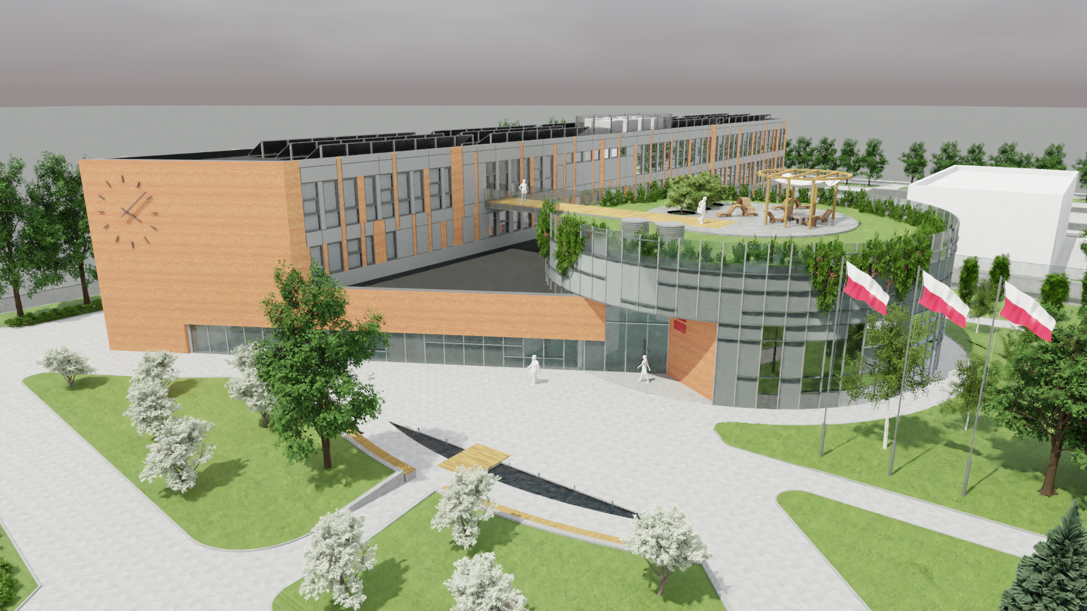
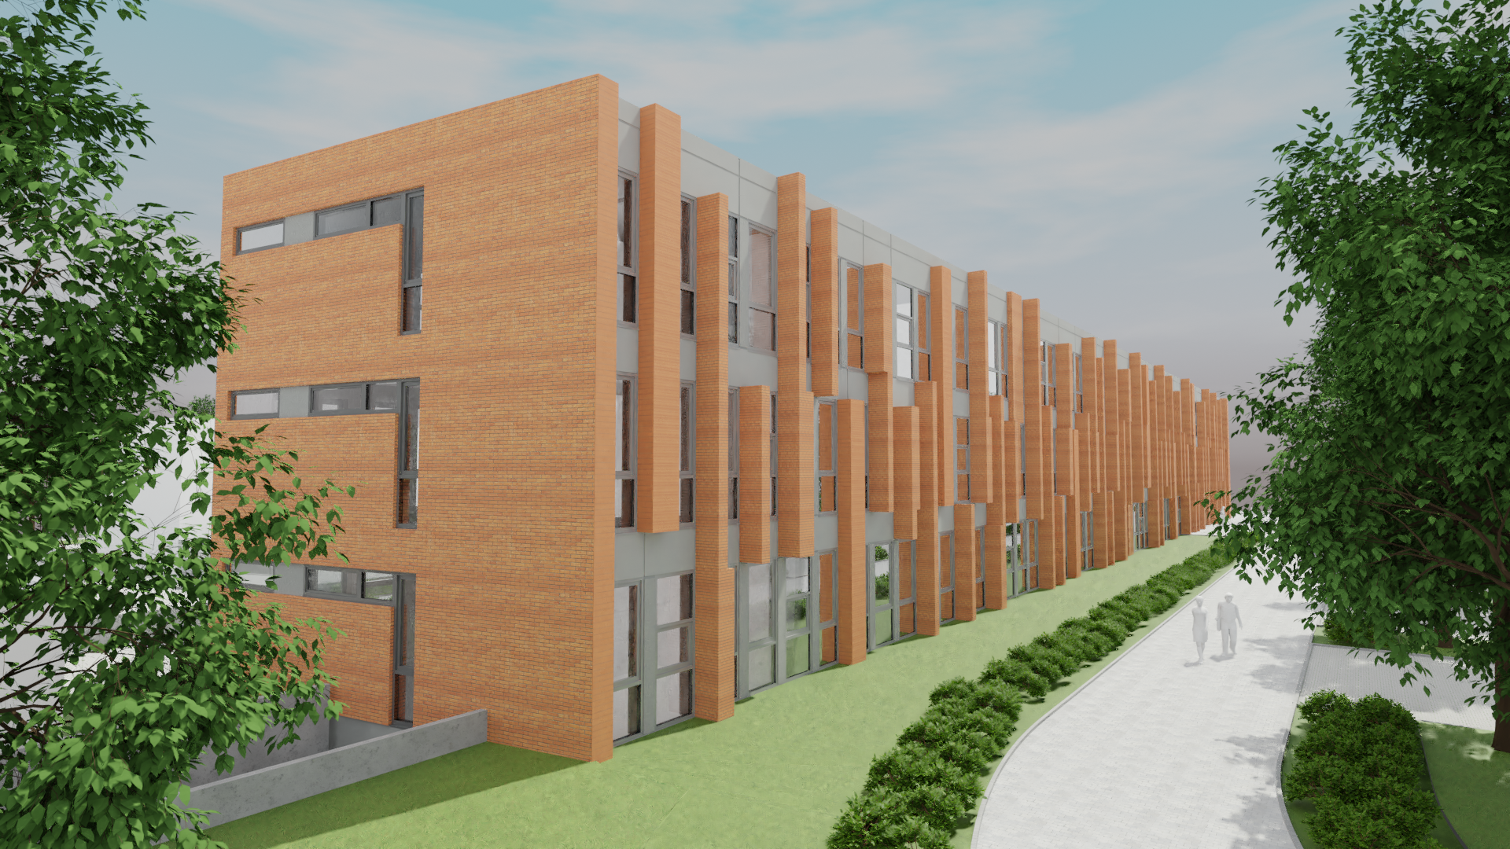
Zadanie: „Budowa budynku Urzędu Gminy” - dokumentacja projektowa

Slide 9
Koncepcyjne zagospodarowanie terenu nowego Urzędu Gminy (wraz ze wskazaniem etapowania robót budowlanych)

Slide 10
Zakres zadania:
Pełna dokumentacja projektowa dla nowego budynku urzędu Gminy Suchy Las, w tym projekt budowlany, projekt wykonawczy, kosztorysy, specyfikacje techniczne wykonania robót oraz prawomocne pozwolenie na budowę
Inwestor Gmina Suchy Las / Inwestor Zastępczy Lokalna Agencja Rozwoju Gospodarczego Gminy Suchy Las Sp. z o.o.
3) Termin realizacji zadania do października 2023 roku

Slide 11
Działania Spółki - obszar zamówień publicznych
Przetarg na wybór wykonawcy dokumentacji projektowej:
Spółka przygotowała:
Pełną specyfikację warunków zamówienia dla w/w zadania, w tym:
Projekt umowy
Opis przedmiotu zamówienia
Przetarg na wybór wykonawcy dokumentacji projektowej:
Ogłoszenie postępowania 18 lutego 2022 roku
Otwarcie ofert 09.03.2022 roku
Złożono 7 prawidłowych ofert z czego wybrano ofertę ABK Projekt Bogdan Mrozowski za kwotę 295 200 zł
Wykonawca wniósł Zabezpieczenie Należytego Wykonania Umowy i aktualnie procedujemy podpisanie umowy

Slide 12
"Suchy Las - Jelonek - Złotniki - ścieżka rowerowa wzdłuż ul. Obornickiej, odcinek Borówkowa – Pawłowicka” – dokumentacja projektowa
Spółka w okresie sprawozdawczym otrzymała wskazanie do realizacji dotyczące zdania "Suchy Las - Jelonek - Złotniki - ścieżka rowerowa wzdłuż ul. Obornickiej, odcinek Borówkowa – Pawłowicka". W trakcie konsultacji i ustaleń z Dysponentem oraz Panem Wójtem potwierdzono zasadność trybu prowadzenia inwestycji poprzez wykonanie pełnej dokumentacji technicznej a następnie wybór wykonawcy robót budowlanych.
Planowane ogłoszenie przetargu – kwiecień 2022

Slide 13
Mapka poglądowa z zakresem inwestycji z podziałem na odcinki / etapy realizacji

Slide 14
Dziękuję za uwagę

